Slide 1
BÀI 4. PHƯƠNG TRÌNH LƯỢNG GIÁC CƠ BẢN
Chương I. Hàm số lượng giác và phương trình lượng giác
Môn Toán – Lớp 11 (Kết nối tri thức với cuộc sống)
Tiết 8 – 9 theo PPCT (T8, T9) · Năm học 2026 – 2027
GV soạn: TTT – Trường THPT

Slide 2
MỤC TIÊU BÀI HỌC
Hiểu phương trình tương đương
Công thức nghiệm sin x = m, cos x = m
Công thức nghiệm tan x = m, cot x = m
Tìm góc bằng máy tính cầm tay
Giải phương trình đưa về cơ bản
Giải bài toán thực tiễn
Toán 11 · Bài 4. Phương trình lượng giác cơ bản 2

Slide 3
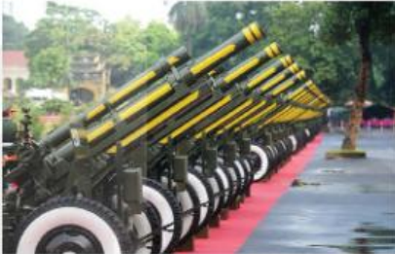
KHỞI ĐỘNG: BẮN PHÁO
Pháo bắn với vận tốc v₀ không đổi
Góc nào để đạn bay xa nhất?
Toán 11 · Bài 4. Phương trình lượng giác cơ bản 3

Slide 4
1. PHƯƠNG TRÌNH TƯƠNG ĐƯƠNG
2x + 6 = 0 và (x + 3)² = 0: tương đương
$\frac{x−1}{x+1}=0$ và $x^{2}−1=0$: không
Hai phương trình vô nghiệm: tương đương
Tương đương: cùng tập nghiệm
Toán 11 · Bài 4. Phương trình lượng giác cơ bản 4

Slide 5
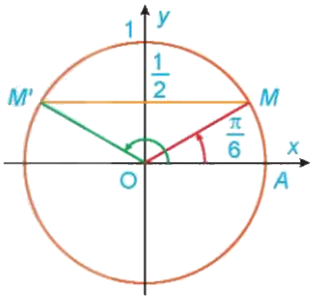
2. PHƯƠNG TRÌNH sin x = 1/2
Trong [0; 2π): x = π/6; x = 5π/6
$x=\frac{π}{6}+k2π$ hoặc $x=\frac{5π}{6}+k2π$
Nghiệm: giao của y = 1/2 và y = sin x
Toán 11 · Bài 4. Phương trình lượng giác cơ bản 5

Slide 6
CÔNG THỨC NGHIỆM sin x = m
sin x = 0 ⇔ x = kπ
$sin x=1⇔x=\frac{π}{2}+k2π$
$sin x=−1⇔x=−\frac{π}{2}+k2π$
|m| > 1: vô nghiệm
$sin x=sin α⇔x=α+k2π$ hoặc $x=π−α+k2π$
Toán 11 · Bài 4. Phương trình lượng giác cơ bản 6

Slide 7
VÍ DỤ 2 – VÍ DỤ 3
$sin x=−\frac{\sqrt{3}}{2}⇔x=−\frac{π}{3}+k2π$ hoặc $x=\frac{4π}{3}+k2π$
sin 2x = sin(60° − 3x)
⇔ x = 12° + k72° hoặc x = −120° + k360°
Đơn vị độ: dùng 180° − α và k360°
Toán 11 · Bài 4. Phương trình lượng giác cơ bản 7

Slide 8
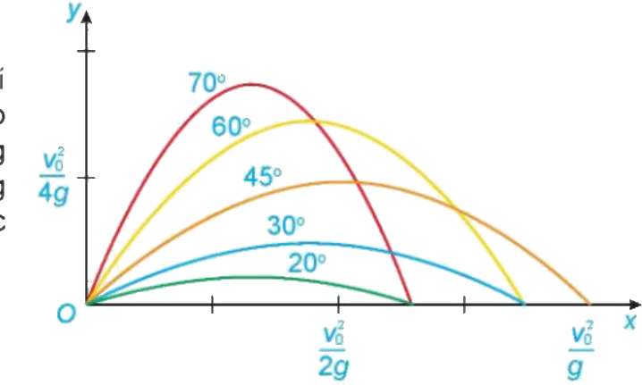
GIẢI BÀI TOÁN MỞ ĐẦU
Tầm xa: $x=\frac{v_{0}^{2}sin 2α}{g}≤\frac{v_{0}^{2}}{g}$
Lớn nhất khi sin 2α = 1
α = π/4, tức góc bắn 45°
Toán 11 · Bài 4. Phương trình lượng giác cơ bản 8

Slide 9
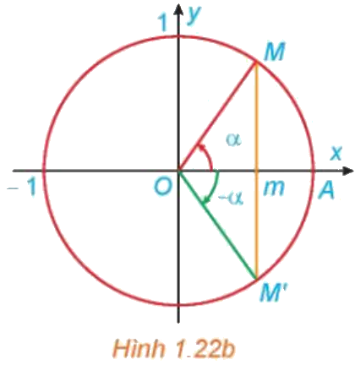
3. PHƯƠNG TRÌNH cos x = m
$cos x=0⇔x=\frac{π}{2}+kπ$
cos x = 1 ⇔ x = k2π
cos x = −1 ⇔ x = π + k2π
|m| > 1: vô nghiệm
$cos x=cos α⇔x=±α+k2π$
Toán 11 · Bài 4. Phương trình lượng giác cơ bản 9

Slide 10
VÍ DỤ 5 – VÍ DỤ 6
$cos x=−\frac{\sqrt{3}}{2}⇔x=±\frac{5π}{6}+k2π$
cos 2x = cos(45° − x)
⇔ x = 15° + k120° hoặc x = −45° + k360°
α ∈ [0; π] khi dùng cos
Toán 11 · Bài 4. Phương trình lượng giác cơ bản 10

Slide 11
4. PHƯƠNG TRÌNH tan x = m, cot x = m
Luôn có nghiệm với mọi m
$tan x=−\sqrt{3}⇔x=−\frac{π}{3}+kπ$
$cot x=−\sqrt{3}⇔x=−\frac{π}{6}+kπ$
$tan x=tan α⇔x=α+kπ$
$cot x=cot α⇔x=α+kπ$
Toán 11 · Bài 4. Phương trình lượng giác cơ bản 11

Slide 12
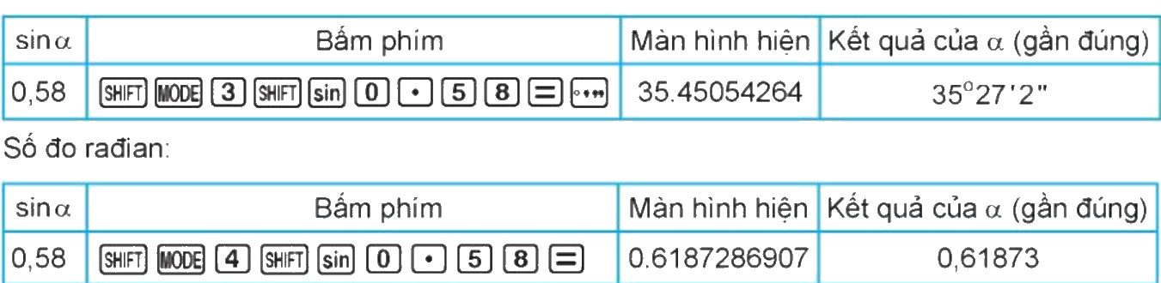
5. DÙNG MÁY TÍNH CẦM TAY
SHIFT MODE 3: độ; SHIFT MODE 4: rađian
Dùng phím sin⁻¹, cos⁻¹, tan⁻¹
sin α = 0,58 ⇒ α ≈ 35°27′ ≈ 0,6187 rad
Toán 11 · Bài 4. Phương trình lượng giác cơ bản 12

Slide 13
TRẠM KIỂM CHỨNG AI
Tìm lỗi trong lời giải AI
AI: sin x = 1/2 ⇔ x = π/6 + kπ
AI: cos x = −1/2, chọn α = −π/3
Đúng: $x=\frac{π}{6}+k2π$ hoặc $x=\frac{5π}{6}+k2π$
cos x = −1/2 ⇔ x = ±2π/3 + k2π
Toán 11 · Bài 4. Phương trình lượng giác cơ bản 13

Slide 14
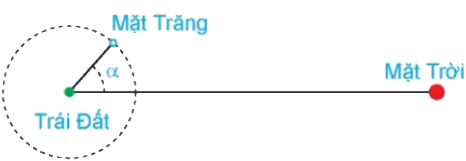
VẬN DỤNG: PHA MẶT TRĂNG
$F=\frac{1}{2}(1−cos α)$
F = 0: α = 0° hoặc 360° (trăng mới)
F = 0,5: α = 90° hoặc 270°
F = 1: α = 180° (trăng tròn)
Toán 11 · Bài 4. Phương trình lượng giác cơ bản 14

Slide 15
NHIỆM VỤ NHÓM: TIA NƯỚC TƯỚI CÂY
Đặt vòi nghiêng 45°, đo tầm xa
Ước lượng $\frac{v_{0}^{2}}{g}$ từ $L=\frac{v_{0}^{2}sin 2α}{g}$
Tìm góc để nước chạm gốc cây
Thử lại, giải thích sai số
Quay video, nộp kèm Nhật ký AI
Tiết kiệm nước khi làm thí nghiệm
Toán 11 · Bài 4. Phương trình lượng giác cơ bản 15

Slide 16
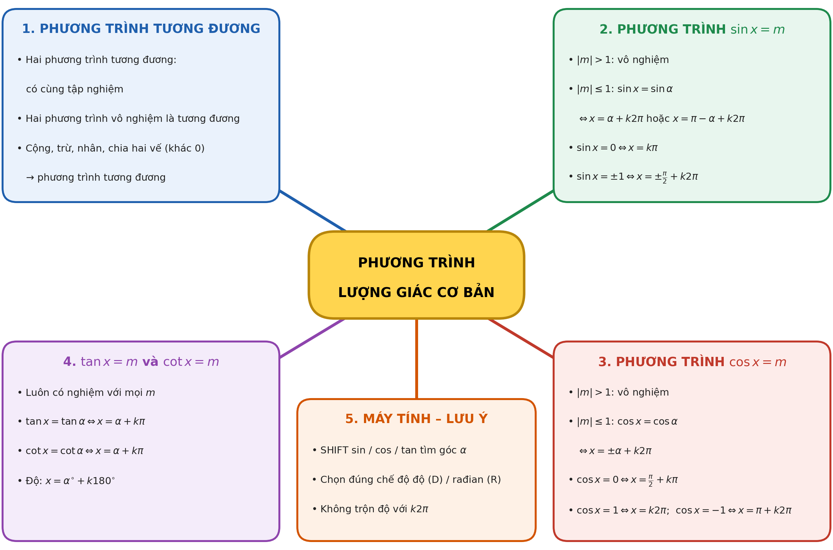
SƠ ĐỒ TƯ DUY BÀI HỌC
|a| ≤ 1: x
= arcsin(a)+2kπ hoặc x
= π−arcsin(a)+2kπ
|a| ≤ 1: x
= ±arccos(a)+2kπ
sinx = a
cosx = a
|a| > 1: vô
nghiệm
arccos(a) và −arccos(a)
PTLG CƠ BẢN
tanx=a: x = arctan(a)+kπ
tanx = a
cotx = a
PT đưa về
dạng cơ bản
Đặt t = u(x)
→ PTLG cơ bản
cotx=a: x = arccot(a)+kπ
Điều kiện xác định
Toán 11 · Bài 4. Phương trình lượng giác cơ bản 16

Slide 17

BÀI TẬP CỦA BẠN
Quét mã QR bằng điện thoại
Nhập họ tên và lớp
7 câu – làm trong 7 phút
Nộp bài, xem lời giải
trangtu66.github.io/Taode_thi_online/cc_bai4_t11.html
Toán 11 · Bài 4. Phương trình lượng giác cơ bản 17

